Slide 1

T.C.
ÇEVRE, ŞEHİRCİLİK VE
İKLİM DEĞİŞİKLİĞİ BAKANLIĞI
ÇED, İZİN VE DENETİM GENEL MÜDÜRLÜĞÜ
Laboratuvar, Ölçüm ve İzleme Dairesi Başkanlığı
BACA DEDEKSİYON LİMİTLERİ
VE ÖLÇÜM SÜRELERİ
Halis Emre GÜNEŞ
Çevre Mühendisi

Slide 2
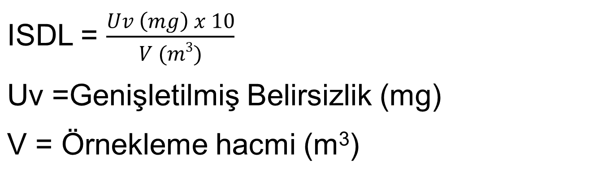
BACA DEDEKSİYON LİMİTLERİ VE ÖLÇÜM SÜRELERİ
MID 13284-1 Dokümanına göre Toz Tayini için ISDL Hesabı:

Slide 3
BACA DEDEKSİYON LİMİTLERİ VE ÖLÇÜM SÜRELERİ
E.3 Örnekleme hacmi emisyon sınır değeri E için, toz kütlesi m, tartımın genişletilmiş belirsizliğinin Uw en az 10 katı olmalıdır (bkz. 9.7).Gerekli minimum numune hacmi Vmin daha sonra Formül (E.1) ile belirlenir:
MID 13284-1 Dokümanına göre Toz Tayini için ISDL Hesabı:
Örnek:
Baca gazında toz tayini için genişletilmiş tartım belirsizliği 0,4 mg olan bir laboratuvarın Emisyon Limit Değeri 50 mg/m³ olan bir baca için örnekleme süresi ne olmalıdır?
U_{v} (mg) = 0,4 mg
Minimum Örnekleme hacmi hesaplanırken ISDL = ELD
V_{min}= (4 mg)/(50 mg/m³) = 0,08 m³
İdeal örnekleme hacmi için laboratuvar kendine hedef ISDL seçmelidir. Yada eski raporlara bakarak beklenen konsantrasyonu ISDL olarak seçebilir. Genellikle ISDL, ELD’nin 10 da biri alına bilir. Fakat düşük konsantrasyonlu bacalarda metotların çalışma aralığına da dikkat etmek gerekir.
ISDL = 5 mg/m³ (laboratuvarın hedeflediği ISDL, ELD’nin 10 da biri)
V_{ideal} = (4 (mg))/(5 (mg/m³)) = 0,8 m³ (ideal örnekleme hacmi )

Slide 4
BACA DEDEKSİYON LİMİTLERİ VE ÖLÇÜM SÜRELERİ
MID 13284-1 Dokümanına göre Toz Tayini için ISDL Hesabı:
İdeal örnekleme hacmi için laboratuvar kendine hedef ISDL seçmelidir. Yada eski raporlara bakarak beklenen konsantrasyonu ISDL olarak seçebilir. Genellikle ISDL, ELD’nin 10 da biri alına bilir. Fakat düşük konsantrasyonlu bacalarda metotların çalışma aralığına da dikkat etmek gerekir. Burada laboratuvarlarca yapılan en büyük hata tartım belirsizliğinin 10 katı alınırken aynı zamanda ELD değerinin de 10’da birini alarak hesaplama yapmaktan kaynaklanmaktadır. İki hesaplamadan biri seçilmelidir.

Slide 5
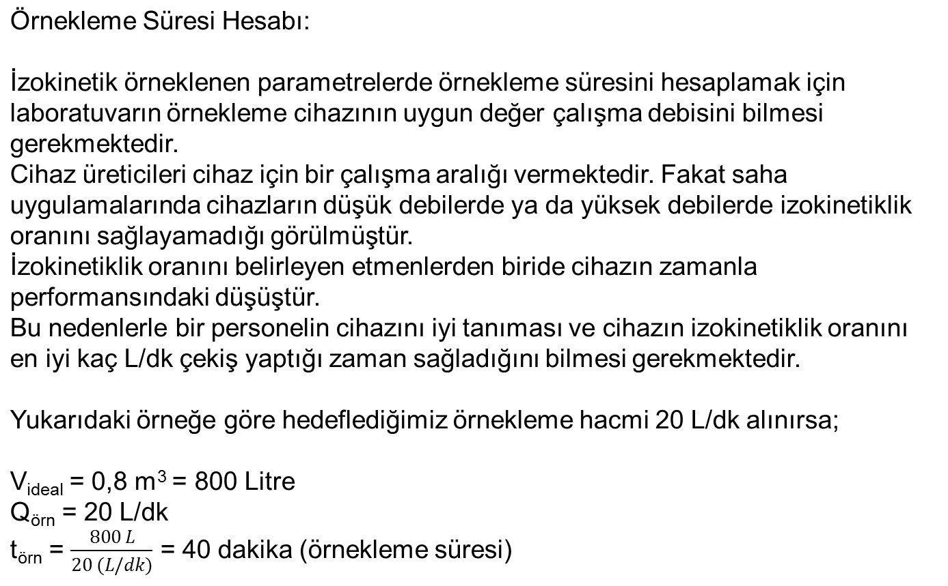
BACA DEDEKSİYON LİMİTLERİ VE ÖLÇÜM SÜRELERİ

Slide 6
BACA DEDEKSİYON LİMİTLERİ VE ÖLÇÜM SÜRELERİ
EPA Metotlarına göre ISDL Hesabı:
Baca İçi Dedeksiyon Limiti (EPA): Başarılı uygunluk testinin unsurlarından biri, kirleticinin baca içi tespit limiti ile standart seviyesi arasındaki ilişkidir.
Baca içi algılama sınırlarının belirlenmesi, örnekleme zamanı ve analitik tekniklerdeki hassasiyetinin belirlenmesinde kullanılmaktadır.
Baca içi algılama sınırının (ISDL) belirlenmesinde kullanılan denklem;

Slide 7
Tespit Limiti:
BACA DEDEKSİYON LİMİTLERİ VE ÖLÇÜM SÜRELERİ
Tespit limitinin (ISDL) üzerinde kirletici konsantrasyonunun artırılması için aşağıdaki yollardan biri izlenebilir;
Örnek hacmin arttırılması,
numunenin konsantre hale getirilmesi,
Daha hassas analitik teknikler kullanılması,
Tespit limitinin altında olan sonuçlar; EPA 23 ve EPA 29 dışında kabul edilemez olarak değerlendirilmelidir. Tespit limitinin altındaki değerlere sahip PCDD'ler / PCDF'ler için prosedürler, EPA Metodu 23'ün §9.9 kısmının hemen sonrasında belirtilir. Bu prosedürler PAH örneklemeleri içinde kullanılabilir.*
*Source Testing Manual (Revision 3.3) 274-0300-002 / November 11, 2000

Slide 8
BACA DEDEKSİYON LİMİTLERİ VE ÖLÇÜM SÜRELERİ
Emisyon hesaplamalarında kullanılan ‘baca dedeksiyon limiti’ tanımları ve örnek hesaplamalarına aşağıdaki adresten ulaşılabilir.
https://www3.epa.gov/ttnemc01/guidlnd/gd-038.pdf

Slide 9
BACA DEDEKSİYON LİMİTLERİ VE ÖLÇÜM SÜRELERİ
ISDL'nin birimleri, yapılan örnekleme türüne göre değişecektir.
Örneğin, gravimetrik (yani, iyon kromatografı, gaz kromatografı) dışındaki analitik yöntemleri kullanan yöntemler için analitik tespit sınırı, birim hacim başına kütle birimine sahip olacakken, partiküler madde için analitik tespit limitinin kütle birimleri olacaktır.

Slide 10
TOZ ISDL
BACA DEDEKSİYON LİMİTLERİ VE ÖLÇÜM SÜRELERİ
Parçacık Ölçüm Yöntemleri için ISDL
Partikül örnekleme yöntemleri için ISDL hesaplanırken, analitik bulma sınırları (A):
ODEQ Metod 5 ve 7 için 7 mg (toplam partikül),
EPA Yöntemleri 5, 5A, 5B, 5D, 5E, 5F ve 17 için 3 mg (filtrelenebilir parçacık),

Slide 11
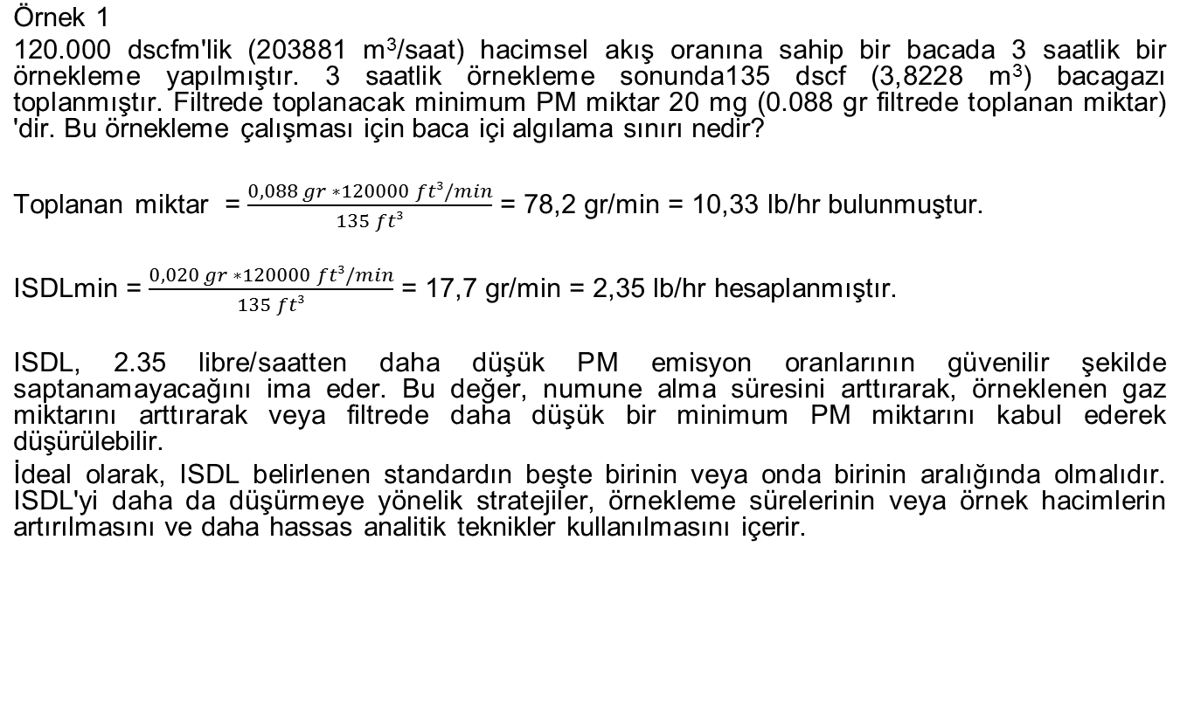
BACA DEDEKSİYON LİMİTLERİ VE ÖLÇÜM SÜRELERİ

Slide 12
BACA DEDEKSİYON LİMİTLERİ VE ÖLÇÜM SÜRELERİ
Burada;
1 ft³/dk=1,70 m³/saat
1 ft³=0.0283 m³
1 pound (lbs)=0.4536 kg
Rakamları değiştirmeden birimler SI sistemine göre, örnek şu şekilde verilir. Partiküler madde (PM) numuneleri için, 1.200 m³/saat 'lik bir hacimsel akış oranına sahip bacada iki saatlik bir örnekleme yapılarak 1,35 m³ baca gazı toplandı. Filtrede toplanacak minimum PM miktarı 20 mg (toplanan miktar 0.088 gr) 'dir. Bu örnekleme çalışması için baca içi algılama sınırı nedir?

Slide 13
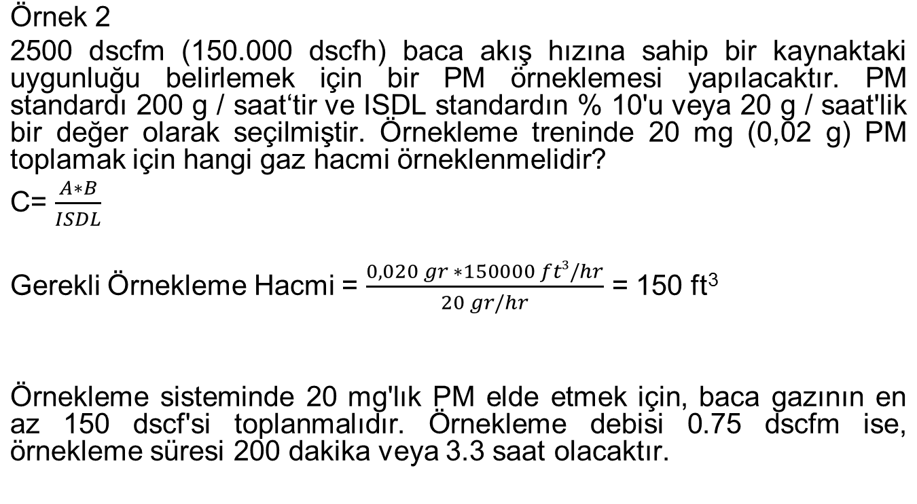
BACA DEDEKSİYON LİMİTLERİ VE ÖLÇÜM SÜRELERİ

Slide 14
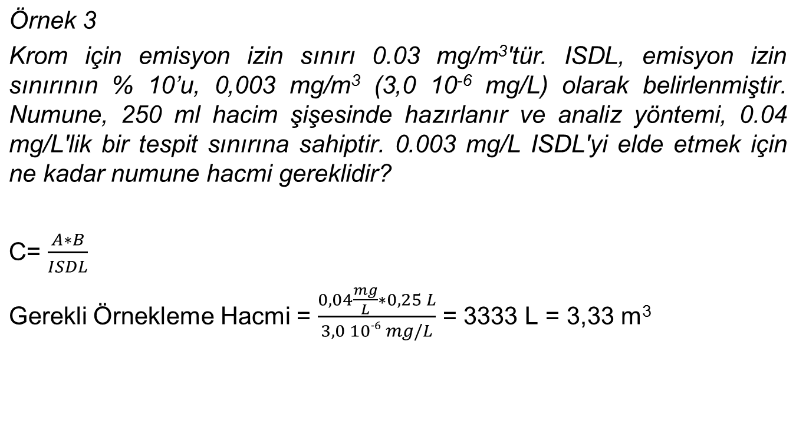
BACA DEDEKSİYON LİMİTLERİ VE ÖLÇÜM SÜRELERİ

Slide 15
BACA DEDEKSİYON LİMİTLERİ VE ÖLÇÜM SÜRELERİ
Örnek 4
Aşağıdaki özelliklere sahip bir HCl numunesi için ISDL hesaplanırsa;
A = Çözeltisinin ml'si başına 1 ug (HCL);
B = 300 ml örnek çözeltisi,
C = Örnek çözeltisi boyunca çekilen gazı 1 dscm'dir.
ISDL = (A x B)/C
ISDL = (1 ug/ml x 300 ml)/1 dscm
ISDL = 300 ug/dscm

Slide 16
BACA DEDEKSİYON LİMİTLERİ VE ÖLÇÜM SÜRELERİ
EPA 29 Metodu ISDL Hesaplaması
Her bir Analit için ISDL Hesaplamaları
ISDL (ug / m³) = A / C x (BF + BB) / 1000
A = analitik tespit limiti (ng / ml)
BF = analiz edilen analit miktarı, ön yarım (ml, varsayılan = 300)
BB = analiz edilen analit miktarı, arka yarı (ml, varsayılan = 150)
C = örneklenen istif gazının hacmi (m3, her saat için 1.25 m³)
Yığılmış Konsantrasyon Limiti (ISCL)
ISCL (ug / m³) = E / F x 2.67E8
Burada: E = İzin verilen izin (lb / saat)
F = baca akış hızı (dscfm)
Ön yarı ISDL, (A x BF) / C ile hesaplanır. Arka yarı ISDL'nin 0.5 ug / m³ olduğu tahmin edilmektedir.
Bkz. Yöntem 29'un 13.2 ve 11.1.3. Bölümleri.

Slide 17
EPA 29 Metodu ISDL Hesaplaması
BACA DEDEKSİYON LİMİTLERİ VE ÖLÇÜM SÜRELERİ
Minimum Numune Hacmi (MSV)
MSV = Minimum numune hacmi, dscm
RL = raporlama limiti, sayı / örnek
STC = Kaynak hedef konsantrasyonu, ng / dscm
Minimum Örnekleme Süresi (MST)
MST = Minimum örnekleme zamanı, saat
VSR = Beklenen ortalama hacimsel örnekleme hızı, dscmm
60 = Dakikaları saatlere çeviren faktör
Planlanan Örnek Hacim (PSV)
PST = Planlanan örnekleme zamanı
MSV = Minimum numune hacmi, dscm
F = İdeal örneklemeden sapmaya izin veren bir emniyet faktörü (> 1) ve
analitik şartlar

Slide 18
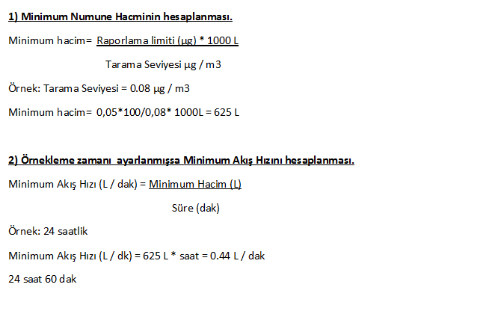
İMİSYON PARAMETRELERİ
BACA DEDEKSİYON LİMİTLERİ VE ÖLÇÜM SÜRELERİ

Slide 19
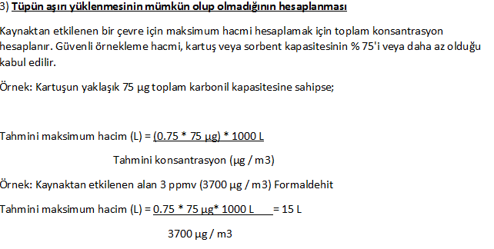
İMİSYON PARAMETRELERİ
BACA DEDEKSİYON LİMİTLERİ VE ÖLÇÜM SÜRELERİ

Slide 20

TEŞEKKÜRLER
Halis Emre GÜNEŞ
Çevre Mühendisi
hemre.gunes@csb.gov.tr
LABORATUVAR, ÖLÇÜM VE İZLEME DAİRESİ BAŞKANLIĞI
Endüstriyel Kirlilik İzleme Şube Müdürlüğü

